Slide 1
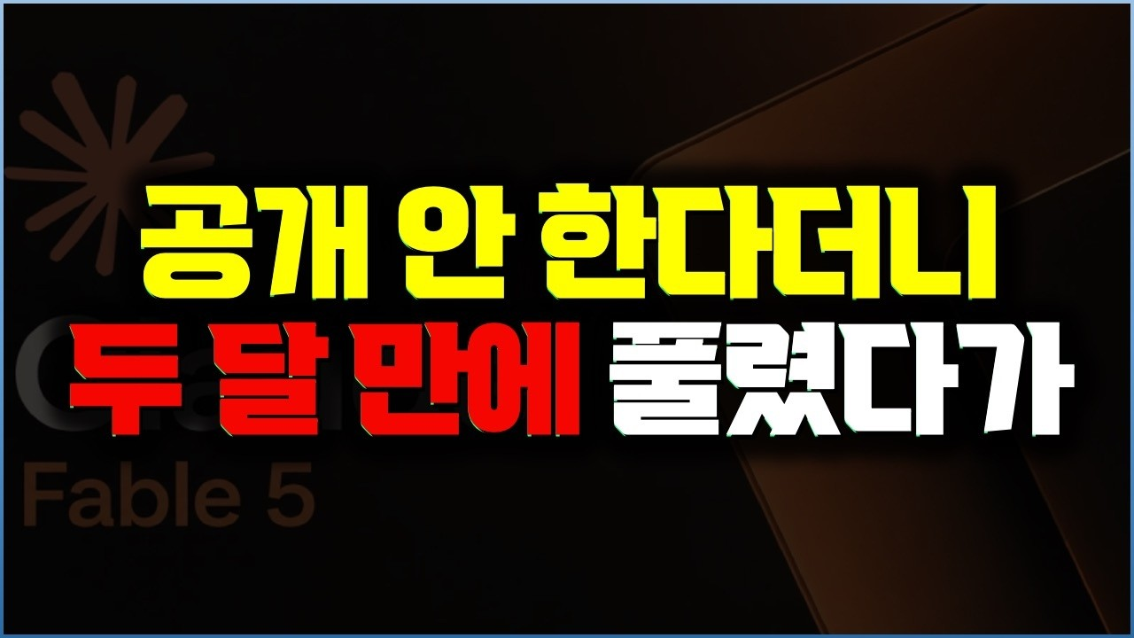
DREAMLABS COLLECTOR
너무 강해서 막았던 AI가 풀렸다가... 5일 만에 미국 정부 금지 | Claude Fable 5 논란 정리
앤트로픽의 Claude Fable 5 및 Mythos 5 모델 출시는 강력한 성능과 함께 AI 접근권 및 안전장치에 대한 중대한 논란을 불러일으켰습니다. 특히 100만 토큰 컨텍스트와 12만 8천 토큰 출력이라는 압도적인 스펙에도 불구하고, 모델의 공개 범위와 투명성 문제가 핵심 쟁점으로 부상했습니다. 영상은 Fable 5와 Mythos 5의 구조적 차이, 사이버보안 및 생물학·화학 분야에서의 Opus 4.8 fallback 구조, 그리고 '보이지 않는 safeguard' 논란을 다룹니다. 또한 Prompt modification, steering vector 같은 기술적 개입 방식이 사용자 신뢰에 미치는 영향과 30일 데이터 보존 정책이 기업 도입에 미치는 현실적 장벽을 분석합니다. 이번 사건은 AI 경쟁이 단순히 성능을 넘어 접근권, 안전장치, 데이터 정책, 그리고 신뢰의 영역으로 확장되고 있음을 시사합니다. (참고: 본 요약은 영상 메타데이터를 기반으로 추론되었습니다.)
CHANNEL
VIDEO ID
안될공학 - IT 테크 신기술
abQDZmJGfxs
source: https://www.youtube.com/watch?v=abQDZmJGfxs | video_id: abQDZmJGfxs | generated: 2026-06-13T15:40:22Z

Slide 2
Executive Summary
영상 시청 전 빠른 정보 습득을 위한 요약
SUMMARY
앤트로픽의 Claude Fable 5 및 Mythos 5 모델 출시는 강력한 성능과 함께 AI 접근권 및 안전장치에 대한 중대한 논란을 불러일으켰습니다. 특히 100만 토큰 컨텍스트와 12만 8천 토큰 출력이라는 압도적인 스펙에도 불구하고, 모델의 공개 범위와 투명성 문제가 핵심 쟁점으로 부상했습니다. 영상은 Fable 5와 Mythos 5의 구조적 차이, 사이버보안 및 생물학·화학 분야에서의 Opus 4.8 fallback 구조, 그리고 '보이지 않는 safeguard' 논란을 다룹니다. 또한 Prompt modification, steering vector 같은 기술적 개입 방식이 사용자 신뢰에 미치는 영향과 30일 데이터 보존 정책이 기업 도입에 미치는 현실적 장벽을 분석합니다. 이번 사건은 AI 경쟁이 단순히 성능을 넘어 접근권, 안전장치, 데이터 정책, 그리고 신뢰의 영역으로 확장되고 있음을 시사합니다. (참고: 본 요약은 영상 메타데이터를 기반으로 추론되었습니다.)
source: https://www.youtube.com/watch?v=abQDZmJGfxs | video_id: abQDZmJGfxs | generated: 2026-06-13T15:40:22Z

Slide 3
Video Structure
영상 구성과 논리 흐름
01
Claude Fable 5 및 Mythos 5 모델의 소개 및 강력한 스펙 언급
02
Fable 5와 Mythos 5의 구조적 구분 및 공개 논란 배경 설명
03
AI 안전장치 및 접근권이 핵심 이슈가 된 이유 분석
04
Opus 4.8 fallback 구조 및 '보이지 않는 safeguard' 문제 상세 설명
05
Prompt modification, steering vector 등 기술적 개입 방식과 사용자 신뢰의 충돌
06
30일 데이터 보존 정책이 기업 도입에 미치는 영향 및 GitHub Copilot 사례 비교
source: https://www.youtube.com/watch?v=abQDZmJGfxs | video_id: abQDZmJGfxs | generated: 2026-06-13T15:40:22Z

Slide 4
Key Ideas
정보게시물로 전환할 핵심 아이디어
01
**강력한 AI 모델의 등장과 윤리적 딜레마**: Claude Fable 5의 압도적인 성능에도 불구하고, 모델의 공개 범위와 안전장치에 대한 논란이 핵심입니다.
02
**투명성 및 통제권의 중요성**: '보이지 않는 safeguard'와 같은 비공개적 개입 방식은 사용자 신뢰를 저해하며, AI 모델의 투명한 운영이 필수적임을 시사합니다.
03
**데이터 정책의 현실적 장벽**: 30일 데이터 보존 정책은 기업 환경에서 민감한 데이터를 다루는 데 있어 심각한 도입 장벽이 될 수 있습니다.
04
**AI 경쟁 패러다임의 변화**: AI 경쟁이 단순히 성능 지표를 넘어 모델의 접근성, 안전성, 데이터 거버넌스, 그리고 사용자 신뢰 구축으로 확장되고 있습니다.
05
**기술적 개입과 사용자 신뢰의 상충**: Prompt modification, steering vector와 같은 기술이 모델의 행동을 제어하지만, 이는 사용자에게 예측 불가능성을 야기하여 신뢰를 훼손할 수 있습니다.
06
**AI 모델의 사회적 영향**: 사이버보안, 생물학·화학 분야에서의 오용 가능성 등 강력한 AI 모델이 사회에 미칠 수 있는 잠재적 위험에 대한 우려가 커지고 있습니다.
source: https://www.youtube.com/watch?v=abQDZmJGfxs | video_id: abQDZmJGfxs | generated: 2026-06-13T15:40:22Z

Slide 5
DreamLabs Application
DreamLabs 내부 적용 관점
01
**AI 모델 도입 및 평가 기준 강화**: DreamLabs는 새로운 AI 모델 도입 시 성능뿐만 아니라 안전장치, 데이터 정책, 투명성, 그리고 잠재적 윤리적 문제를 종합적으로 평가해야 합니다.
02
**내부 데이터 거버넌스 정책 재검토**: 30일 데이터 보존과 같은 외부 모델의 정책이 DreamLabs의 민감 데이터 처리 및 보안 규정과 충돌하지 않는지 면밀히 검토해야 합니다.
03
**윤리적 AI 개발 및 활용 가이드라인 수립**: '보이지 않는 safeguard' 논란을 참고하여, DreamLabs 내부 AI 개발 및 활용 시 투명성과 사용자 신뢰를 최우선으로 하는 가이드라인을 강화해야 합니다.
04
**파트너사 및 고객 대상 AI 리스크 커뮤니케이션**: AI 모델의 잠재적 위험과 한계, 그리고 데이터 정책에 대해 파트너사 및 고객에게 투명하게 설명하는 방안을 마련해야 합니다.
05
**AI 모델의 '블랙박스' 문제에 대한 연구 및 대응**: Prompt modification, steering vector와 같은 기술적 개입이 모델의 예측 불가능성을 높이는 문제에 대한 내부 연구를 통해 대응 전략을 모색해야 합니다.
source: https://www.youtube.com/watch?v=abQDZmJGfxs | video_id: abQDZmJGfxs | generated: 2026-06-13T15:40:22Z

Slide 6
Verification Required
모델 추론/metadata 한계/원본 확인 필요
01
**"5일 만에 미국 정부 금지" 주장의 사실 여부**: 영상 제목에 언급된 미국 정부의 Claude Fable 5 금지 조치에 대한 구체적인 근거와 사실 관계 확인이 필요합니다. (메타데이터 설명에는 '논란 정리'로만 언급됨)
02
**Claude Fable 5 및 Mythos 5의 정확한 출시 및 공개 정책**: 앤트로픽의 공식 발표를 통해 두 모델의 공개 범위, 시기, 그리고 접근권 정책에 대한 최신 정보를 확인해야 합니다.
03
**Opus 4.8 fallback 구조의 세부 작동 방식**: 사이버보안, 생물학·화학 분야에서 Opus 4.8이 어떻게 fallback으로 작동하는지에 대한 기술적 세부 사항을 앤트로픽 문서 또는 신뢰할 수 있는 출처를 통해 확인해야 합니다.
04
**30일 데이터 보존 정책의 구체적인 내용 및 예외 조항**: 기업 고객에게 적용되는 데이터 보존 정책의 정확한 조건과 데이터 삭제 요청 가능성 등 세부 사항을 확인해야 합니다.
05
**'보이지 않는 safeguard' 논란의 구체적인 내용 및 앤트로픽의 공식 입장**: 이 'safeguard'가 무엇이며, 어떤 방식으로 작동하는지, 그리고 이에 대한 앤트로픽의 공식적인 해명 또는 입장을 확인해야 합니다.
source: https://www.youtube.com/watch?v=abQDZmJGfxs | video_id: abQDZmJGfxs | generated: 2026-06-13T15:40:22Z

Slide 7
Source & Download Metadata
게시물과 문서 산출물 추적 정보
METADATA
Title: 너무 강해서 막았던 AI가 풀렸다가... 5일 만에 미국 정부 금지 | Claude Fable 5 논란 정리
Channel: 안될공학 - IT 테크 신기술
Video ID: abQDZmJGfxs
Source URL: https://www.youtube.com/watch?v=abQDZmJGfxs
Playlist ID: PLHwM6idVO2zyqi2IZeDAiP5QBqRXd2Zyh
Generated at: 2026-06-13T15:40:22Z
Source basis: metadata_and_model_inference
source: https://www.youtube.com/watch?v=abQDZmJGfxs | video_id: abQDZmJGfxs | generated: 2026-06-13T15:40:22Z

